Slide 1
Игры и упражнения направленные на коррекцию дисграфии младших школьников
Учитель-логопед МБОУ «СОШ №1»
г. Бахчисарай
Шестакова Елена Васильевна

Slide 2
Дисграфия – («графо» – пишу, «дис» - расстройство) – специфическое расстройство речи, проявляющееся в многочисленных типичных ошибках стойкого характера, не связанное с незнанием орфографических правил, а обусловленное несформированностью высших психических функций, участвующих в процессе овладения письмом.

Slide 3
Выделяют следующие виды дисграфии:
артикуляционно-акустическая дисграфия;
акустическая дисграфия;
дисграфия на почве нарушения языкового анализа и синтеза;
аграмматическая дисграфия;
оптическая дисграфия.

Slide 4
В основе дисграфии на почве нарушения языкового анализа и синтеза лежит недоразвитие различных форм языкового анализа и синтеза: в делении предложений на слова, слогового и фонематического анализа и синтеза

Slide 5
При нарушении анализа и синтеза слов в предложении наблюдаются следующие трудности:
- слитное написание слов, предлогов со словами;
- раздельное написание слов ( приставок, корня);
-запись целого предложения в виде одного слова.

Slide 6
При нарушении слогового анализа и синтеза искажается слоговая структура слов:
-пропуски, перестановки слогов, добавление слогов.

Slide 7
При нарушении фонематического анализа и синтеза нарушается звукобуквенная структура:
- пропуски гласных;
-пропуски согласных при стечениях;
- перестановка и добавление букв.

Slide 8
Предлагаются следующие направления работы по профилактике и коррекции дисграфии на почве нарушения языкового анализа и синтеза:
• Развитие языкового анализа и синтеза:
- формирование умения определять количество, последовательность и место слов в предложении.
• Развитие слогового анализа и синтеза:
- умение выделять гласные звуки в слове, делить слова разной сложности на слоги.
• Развитие фонематического анализа и синтеза:
-умение выделять звук на фоне слова;
- умение выделять звук в начале, в середине, в конце слова,
- умение определять количество, последовательность и место звука в слове.

Slide 9
На подготовительном этапе предлагаются следующие виды работ:
Отхлопывание ритма в ладоши.
Отстукивание ладонью по столу.
Оттопывание ногой.
Отстукивание мячом о пол.
Отстукивание ритмом с использованием музыкальных инструментов.
Упражнение «Повтори так же»
Цель: учить воспроизводить заданный ритм.
Материалы: мяч, барабан, бубен, металлофон, палочки.
Ход упражнения: Логопед задаёт ритм с одним из предметов, ребёнок должен повторить так же.

Slide 10
Упражнение «Выбери схему»
Цель: учить соотносить ритмический рисунок с его схемой на карточке.
Материал: карточки со схемами ритмических рисунков.
Ход упражнения:
Вариант 1. Логопед задаёт ритмический рисунок, ребёнок выбирает соответствующую схему на карточке.
Вариант 2. Ребёнок воспроизводит ритмический рисунок по заданной схеме.

Slide 11
Ритмический диктант.
Цель: способствовать воспринимать слухоречевой ритм.
Материал: карандаш, тетрадь.
Ход упражнения: детям предлагается графически записать серии ритмов, которые отстукивает логопед.
Упражнение «В ритме вальса».
Цель: Способствует подчинению ритма движений ритму диктанта.
Ход упражнения: логопед просить детей расслабить кисть руки и работать «с голоса» учителя( не отрывать взгляд от строки, не поднимать голову). Нужно, точно подчиняя движения руки командам логопеда, безотрывно писать заданный графический элемент.

Slide 12
На коррекционном этапе работа проводится на вербальном уровне с обязательным включением слухового, зрительного и тактильного анализаторов.
Упражнение «Отхлопай ритмический рисунок слова»
Цель: способствовать чувствовать ритмический рисунок слова.
Ход упражнения: логопед произносит слово, выделяя голосом ударный слог, а дети по голосу должны отхлопать ритмический рисунок слова.
Игра «Телеграф»
Цель: развивать умение делить слова на слоги.
Ход игры: ребёнок «передаёт» заданное слово, отстучав его ритмический рисунок.

Slide 13
Игра «Сложение и вычитание букв».
Цель: способствовать концентрации и устойчивости внимания и развитию слогового анализа и синтеза.
Ход игры: логопед предлагает ученикам выполнить с буквами и слогами действия, указанные на индивидуальных карточках, и получить в результате понятные слова.
Графический диктант с выделением гласных.
Цель: способствовать умению деления слов на слоги, слоговому анализу.
Ход упражнения: детям предлагается графически изображать слоговой ряд слова с выделением гласных.

Slide 14
Игра «Конец слова за тобой»
Цель: учить синтезировать слова из слогов.
Материал: мяч.
Ход игры: логопед начинает слово и бросает мяч ребёнку, он добавляет одинаковый слог ША: ка…, ва…, Да…, Ма…, Ми…
Игра «Поезд»
Цель: учить подбирать слова с заданной слоговой схемой.
Материал: поезд с вагончиками, набор предметных картинок, схемы слоговой структуры слов.
Ход игры: детям предлагается помочь «рассадить пассажиров» в вагоны в соответствии с количеством слогов.

Slide 15
Игра «Кто больше»
Цель: совершенствовать умение синтезировать слова из слогов.
Материал: набор карточек со слогами на бумаге одного цвета.
Ход игры: из общего количества слогов дети выкладывают как можно больше вариантов слов.
Упражнение «Буквы-прилипалы»
Вычеркни повторяющиеся буквы, составь предложения. Прочти рассказ(запиши).
Слклолро нлаллстлулплилт злиллмлал.
Уыпыадуыты ныа зыемылыю сывыерыкыаыюыщыиые сынеыжыинкыи
Лаеса аи паолае баудауата баеалыамаи.
Сипльпные мопропзы запгопняпт меплпкипх зпвепрепй в нопрпки.

Slide 16
Упражнение «Сбежавшие гласные»
Вставь в набор из согласных слева гласные, стоящие справа
Смь рз тмрь – дн рз тржь. е а о е о и а о е
Бз трд н втщшь _ pбк з прд. е уа е ыаи и ыу и уа
Н мй ст рблй, _ мй ст дрзй. е ие о уе а ие о уе
Дл врм – птх чс. eу ея - оее а.
Нвх дрзй нжвй,_ стрх н збвй. оы уе аиа а аы е аыа

Slide 17
Упражнение «Тесты с пропусками гласных. Разные уровни сложности»
Вставь гласные. Запиши
К_т.
_ М_ш_ ж_л к_т. Зв_л_ к_т_ Р_ж_к. Хв_ст _ Р_ж_к_ п_ш_ст_й. М_льч_к ч_ст_ _гр_л с к_т_м. _н_ б_л_ др_зь_.
Кн_г_.
Д_д_ _р_ пр_н_с кн_г_. Т_м з_йк_ _ м_шк_, Т_н_ _ м_ч_к, сл_н _ к_нь. М_ л_б_м ст_х_.
_с _нь.
Пр _бл _ж_ _тс _ _с _нь.Ч_щ _ ст_л _ в _п_д_ть д _жд _. З _мл _ в с_д _ _ж _ _с _п_н_ ж _лт _м _ л _сть _м _. Р _ж _ сл _шн _ г _л _с_ п _вч _х пт _ц. _н _ г _т _в _тс _ к п _р _л _т _ в т _пл _ _ кр_ _.

Slide 18
Упражнение «Подружи слова»
Найди ошибки в употреблении слов и предлогов (маленьких слов). Прочти правильно, запиши.
Птица летит над небом.
Учитель пишет в доске.
Паша рисует за альбомом.
В небе светило яркое солнце.
Ваня бежал лесу по.
Руслан над первом классе.
Кот гулял за крыше.
Шишки падают по землю.
Собака Жучка лает в кота.
Игорь катается с велосипедом.
Кошка вошла из дома.

Slide 19
Упражнение «Тексты без границ слов»
Найди слова в предложении, раздели их. Запиши верно
Белки.
Душистойсмолойпахнетбор.Устаройсосныпрыгаютбелки.Снялизверькипушистыесерыешубки.Рыжимисталиунихспинки,пышныехвосты.Всюдолгуюзимубелкижиливлесу.Ответраистужипряталисьвтѐпломгнезде.Онирадысветлойвесне.
Осень.
Сераяихолоднаяосень.Чащельѐтльѐтдождь.Уныловполевоетветер.Чуткаятишинавосеннемлесу.Поблѐклиупавшиеназемлюлистья.Толькоиногданаголойветкеможнонайтималенькийфлажок.
Этопоследнийлисток.Надземлѐйплывутхмурыетучи.Вот-вотпойдѐтснег.

Slide 20
Упражнение «Тексты без заглавных букв и точек»
Найди границы предложений. Поставь точку и заглавную букву.
зима в лесу
повалил снег хлопьями стало в лесу светло явились с севера зимние гости это птицы с красной шапочкой, снегири они летят к красной рябине и клюют плоды у белочки запасы еды в своѐм дупле спит медведь в берлоге в новой шубке заяц новый красивый наряд у лисицы-плутовки в своей норке ѐж накрылся листьями зарылись в мох лягушки только голодный и злой волк бродит на лесной опушке

Slide 21
Упражнения «Восстанови предложение и рассказ»
Составьте и запишите предложения, а затем связный текст из предложений. Озаглавьте его.
-1-
ѐжика, подарил, дедушка, ребятам
в, он, летом, жил, сарае
ежик, в, зимой, норе, уснул
голодный, ежик, вернется, весной
мыши! берегитесь
-2-
жалобно, лесу, в, стонут, деревья
мчится, голы , по , ветер, ветвям, холодный
настоящая, зима, пришла, уже
верхушки, деревьев, качает ,он

Slide 22
Чего нельзя делать?
НЕ ПРЕДЛАГАЙТЕ ДЕТЯМ ИСПРАВЛЯТЬ ОШИБКИ.
НАУЧИТЕ ИХ НЕ ДЕЛАТЬ ОШИБОК.

Slide 23
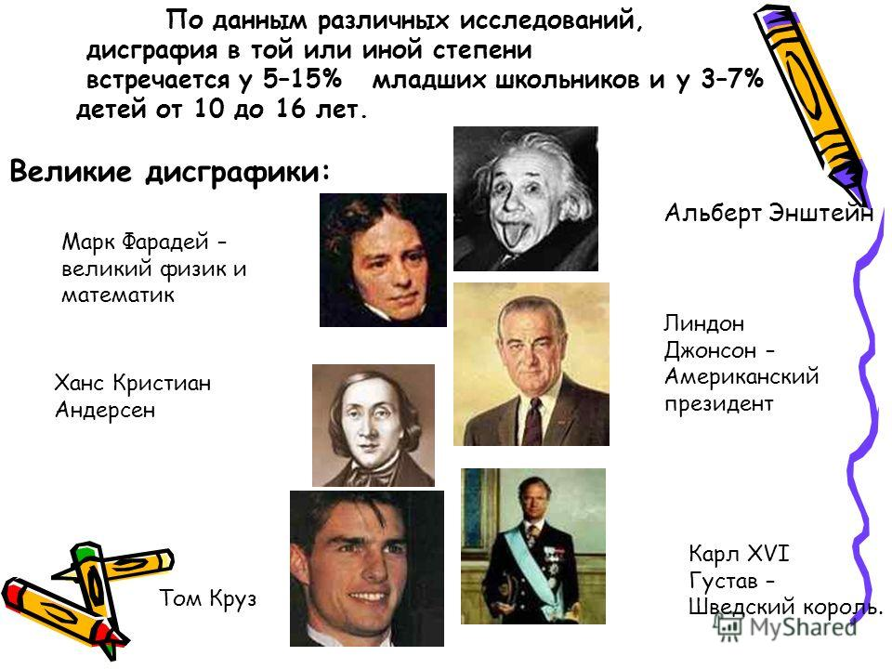

Slide 24
Спасибо за внимание!

